Slide 1
SD-U3-2 結構動力學｜公式記憶片
隔減震原理
23 條公式，哪些要背？
以 2002–2025 共 24 份考卷逐份比對為證據：13 個有題年裡有 5 年印過提示，這是全科最「大方」的單元
回想卡 × 10 觀念圖 × 6
結構技師｜結構動力學 SD-U3-2 隔減震原理｜公式「給／背」分界記憶片
Notes:
這是結構動力學裡唯一一個「考卷常常會印公式給你」的單元。二十四份考卷逐份攤開，十三個有題目的年份裡有五年印過提示。但先別高興太早——它大方得非常挑，而且一百一十二年那一年直接翻臉，四小題一條提示都沒有。這支影片就是要告訴你，它挑的是什麼。

Slide 2
HOW TO USE
三種顏色，決定你的背誦順序
判定標準採保守制：只要歷年出現過「該考點被考、但公式沒給」，一律往上歸。
15 條
4 條
4 條
必背
會給但別賭
通常會給
從未印過，或曾出現「考了卻沒給」。共同特徵是式子短——短的一律不給，這是本單元最強的規律。
多數年份有給，但有明確的沒給先例，或給的是特例版、少關鍵一步。仍建議背。
T_eD、D_D、ξ_eD、B 表。式子長、有表格、抄起來慢，所以凡考必給——背用法就好。
這支影片怎麼看
每張深色卡片是一個問題：先按暫停，把答案默寫在紙上，再放下一頁對答案。
本單元有兩種題型：計算題走迭代流程，論述題走因果鏈。回想卡兩種都有。
最後四頁是三頁速查表與四句總結 —— 考前十分鐘只看那幾頁就好。
Notes:
先講規則。紅色十五條是必背，共同特徵是式子很短。橘色四條有給也別賭。綠色只有四樣：有效週期、設計位移、等效阻尼比、還有 B 表，它們的共同點是又長又要查表，所以考卷願意印。玩法一樣：看到深色卡片就按暫停，自己寫完再看答案。

Slide 3
THE ONE THING · 先講結論
考卷給的，是「長而難抄」的四樣：
T_eD、D_D、ξ_eD、B 表。
短的一律不給 —— k_eq、k=W/R、T=2π√(R/g)、
A=D/R+μ、Q=F_y(1−α) 全部 0 次。
這是 SD 全科最大方的單元，但大方得很挑：給不給，看的是那條式子長不長、抄起來慢不慢，不是它重不重要。而「給了三條、少給第四條」是它的固定套路 —— 提示看起來完整，缺的永遠是入口那一步。
Notes:
如果這支影片你只記得一句話，就是這句。這個單元的出題者，判斷要不要印公式，看的不是這條式子重不重要，而是它長不長、抄起來慢不慢。所以有效週期、設計位移、等效阻尼比、還有 B 表，四樣凡考必給；而 k 等於 W over R、週期等於二 pi 根號 R over g、A 等於 D over R 加 mu，這些短短一行的，二十四年印出來零次。

Slide 4
TOPIC MAP
SD-U3-2 的六個公式家族
1
2
3
隔震的力學原型
等效線性化
兩種主流隔震裝置
串聯彈簧 k_eq、傳遞率 TR 與 r>√2、位移隨週期的增長冪次。回答「為什麼隔震有效、代價是什麼」全靠這一家。
一招收服所有非線性：K_eff 是割線、ξ_eq 是面積比、B 表修正、外加一圈迭代。隔震計算題的整份配分表。
LRB 雙線性四參數與 FPS 摩擦單擺三條。103-2 考 LRB、105-5 與 107-4 考 FPS，兩邊都缺關鍵一步。
4
5
6
減震（消能）元件
TMD
規範層
位移型 vs 速度型差 90°、BRB 的核心／套管、斜撐的 cos²θ。全是論述題，每年 10–25 分。
質量比 μ、最佳調頻比、放大倍數 D_max=√(1+2/μ)。「質量過輕有何缺點」的答案全在最後那條。
D_D 與 D_TM、複合阻尼比、靜力法適用條件、S_aD 下限、抗傾倒檢核。條列題最多、也最容易空白。
Notes:
這個單元的公式分成六個家族。前三家是隔震：力學原型、等效線性化、兩種裝置。後三家是消能元件、調頻質量阻尼器、還有規範層。特別注意最後一家，規範層的題目大多是條列題，看起來簡單，實際上不背就整題空白。接下來先建立骨幹跟背誦順序，再一張一張回想卡過。

Slide 5
BACKBONE 1 · 零容忍必背
骨
隔震計算題的骨幹：考卷給零件，從不給組裝圖
SD-U3-2
103-2 明講「請詳列其分析步驟（含計算式）」30 分 —— 三條規範式都給了，唯獨沒給怎麼串
隔震／消能題
要算數字
還是講原理？
論述 → 因果鏈＋代價
先假設一個 D
（或用題目給值）
由裝置模型算 K_eff
LRB 四參數／FPS 兩項
計算 → 進迭代圈
再檢核 D_TM
與抗傾倒
D_new 收斂了嗎？
查 B 表並內插
S_a 除以 B
算 T_eD 與 ξ_eD
母公式 W_D/(4πW_S)
D_D 與 V_b
＋隔震溝寬
最容易掉的一節 入口那一步。103-2 給了 D_D、T_eD、ξ_eD，卻不給 LRB 換算成 K_e、A_TD 的四條；107-4 給了 D、T_e、ξ_e，卻不給 A=D/R+μ。提示永遠看起來完整，缺的永遠是門把。
三個一定要寫出來的檢核
為什麼要迭代 K_eff 與 ξ 都是 D 的函數
B 用在哪 拿去「除」S_a，中間值內插
算完還沒結束 D_TM 與抗傾倒是另外的分數
Notes:
第一條骨幹，隔震計算題的通用流程。先假設一個位移 D，由裝置模型算出有效勁度，接著算有效週期跟等效阻尼比，再拿阻尼比去查 B 表，把譜加速度除以 B，算出新的位移，看收不收斂。一百零三年那題明講「請詳列其分析步驟含計算式」，三十分，而三條規範式它全給了，唯獨沒給怎麼串起來——分數就在串的順序上。

Slide 6
BACKBONE 2 · 時間有限就照這個順序
三個梯次：把力氣花在證據說該花的地方
第一梯｜0 次給、缺了整題卡死
第二梯｜論述題的骨架，每年 10–25 分
第三梯｜背來源，不背式子
① 迭代流程本身（103-2、112-3）
② K_eff=F(D)/D 是割線，且隨 D 改變
③ 母公式 ξ_eq=W_D/(4πW_S)
④ LRB 四參數 Q、D_y、K_e、A_TD
⑤ FPS 三條 T=2π√(R/g)、k=W/R、A=D/R+μ
全部是短式子 —— 而短的一律不給。
⑥ 位移型 vs 速度型差 90°（94-1、103-4、97-4）
⑦ BRB 的核心／套管容量設計條件
⑧ TMD 的 μ、f_opt、D_max=√(1+2/μ)（95-4）
⑨ 複合阻尼比 ξ_eff=Σξ_jE_s,j/ΣE_s,j（100-4）
⑩ TR 的 √2 分界與「加速度降、位移增」
沒有式子長相，但一寫就是十幾分。
T_eD、D_D、D_D′、B 表：考四次給三次。
改成背來源：D_D=(g/4π²)S_aT²/B 就是 S_d=S_a/ω² 換個寫法。
ξ_e=(2/π)(μ/A) 就是母公式代矩形迴圈。
知道來源，112 年那樣不給也推得出來。
Notes:
第二條骨幹是背誦順序。第一梯五條，全是短式子，全部零次給，缺了整題卡死，先背這五條。第二梯是論述題的骨架，沒有式子長相，但每年穩定十到二十五分。第三梯是綠色那四樣，考卷通常會給，你把時間改成理解它們的來源，那年不給也推得出來——一百一十二年就是這樣。

Slide 7
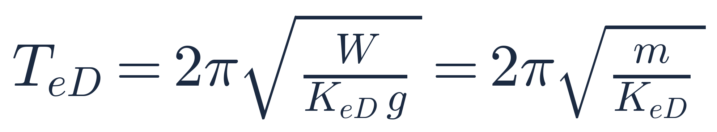
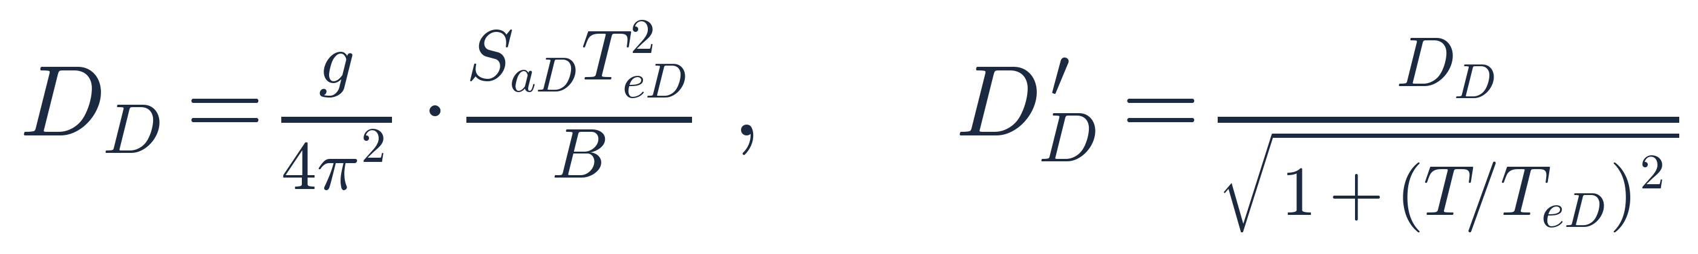
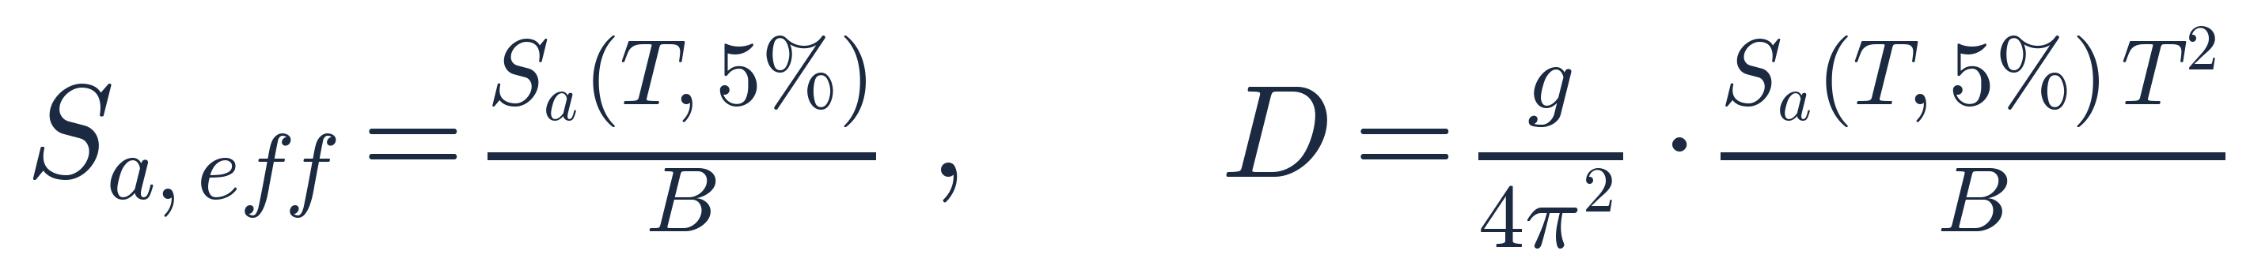
GREEN ZONE · 這四樣凡考必給，但要會用
綠色不是免死金牌：112 年就是這四樣同時不給的那一年
🟢 有效週期（97、103、107 有印）
🟢 設計位移與動力修正（101、103、107 有印）
🟢 阻尼修正係數 B 的用法（100、101、107 有表）
怎麼記：B 是「查到之後拿去除」，不是乘；表格中間值要線性內插。T_eD 要能默寫的理由——112-3㈢ 給 W=5000 kN、K_eD=1000 kN/m 就叫你算有效週期與等效阻尼比，那年一條提示都沒有。D_D′ 的存在理由要一起背：靜力法假設上部結構為剛體，動力分析承認它有柔性，兩者共同變形使隔震層分到的位移變小。
Notes:
進回想卡之前，先把綠色這四樣的用法釘死。第一，B 是查到之後拿去「除」譜加速度，不是乘，表格中間值要線性內插。第二，有效週期雖然常常給，但一百一十二年那題只給你重量五千 kN、有效勁度一千 kN per m，就叫你算有效週期跟等效阻尼比，那年一條提示都沒有。第三，設計位移的動力修正為什麼要修正，答案是靜力法把上部結構當剛體，動力分析承認它會變形。

Slide 8
回想卡 01 / 10
等效線性化 ★第一梯
必背｜考卷不會給
隔震層設計位移要用迭代求解。
請把整個迭代圈從頭到尾寫出來，並說明為什麼非迭代不可。
提示：迭代的起點是「你不知道的那個量」。想想 K_eff 與 ξ 各自是誰的函數，而那個誰又是誰算出來的。
蓋住下一頁，先在紙上寫出來 — 3 秒
Notes:
第一張回想卡，也是本單元最值錢的一題。隔震層設計位移要用迭代求解，請把整個迭代圈從頭到尾寫出來，並說明為什麼非迭代不可。提示：迭代的起點是你不知道的那個量。想想有效勁度跟阻尼比各自是誰的函數，而那個誰又是誰算出來的。按暫停，寫下來。

Slide 9
ANSWER 01 · 🔴 必背｜24 年 0 次印出、2 次直接考
沒有數學符號，卻是隔震計算題的整份配分表
迭代圈
收斂後才輪到規範式
怎麼記：這個圈只有一個入口跟一個出口——入口是「猜一個 D」，出口是「新的 D 跟舊的 D 差不多」。必須迭代的理由一句話：K_eff 與 ξ_eD 都是 D 的函數，而 D 又要靠它們算。103-2 三十分要你「詳列分析步驟含計算式」，112-3㈢ 六分同樣要走一遍，兩年都沒印這個圈。
Notes:
答案：先假設一個位移 D，算出有效勁度 K eff，由它算有效週期跟等效阻尼比，拿阻尼比去查 B，再用設計位移公式算出新的 D，比對收不收斂，不收斂就拿新的 D 回到第一步。為什麼非迭代不可？因為有效勁度跟阻尼比都是 D 的函數，而 D 又要靠它們算出來——這是一個雞生蛋的結構。一百零三年三十分、一百一十二年六分，兩次都要走這個圈，兩次都沒印。

Slide 10
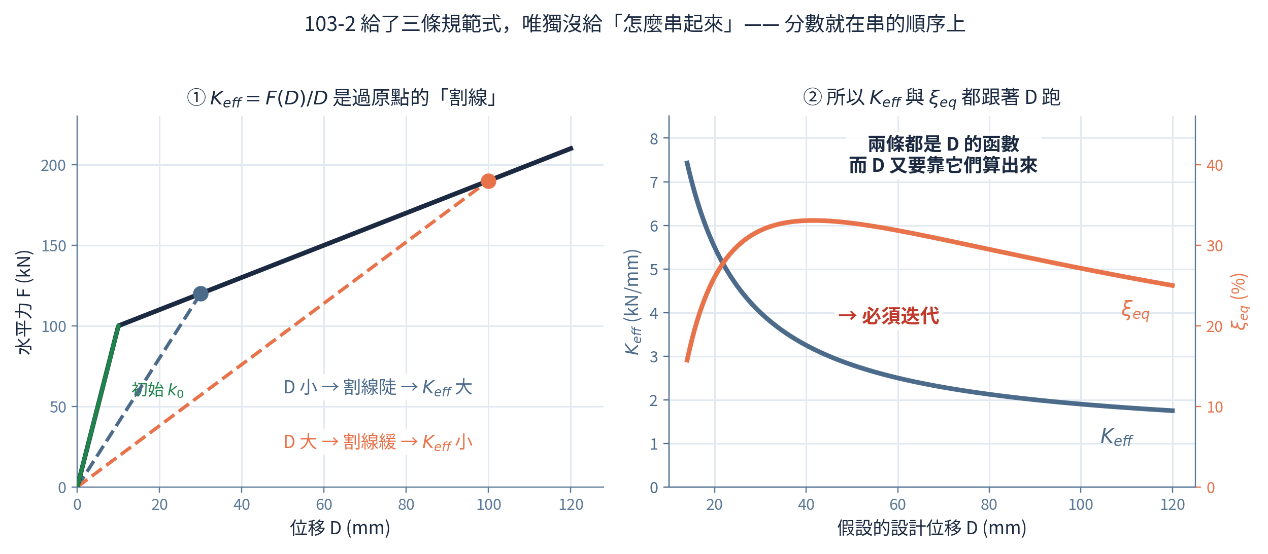
DIAGRAM 1 · 為什麼非迭代不可
割線會隨位移倒下去 —— 這就是整個迭代圈的根
觀念解讀
K_eff 是「過原點的割線」，不是初始切線，也不是降伏後切線。
D 愈大，割線愈緩 → K_eff 愈小 → 週期愈長 → 位移又更大。
ξ_eq 也是 D 的函數，而且先升後降，不是單調的。
兩個未知量互相咬住，只能猜一個 D 再修正 —— 這就是迭代。
把「割線」兩個字寫進答案卷，就等於告訴閱卷者你知道為什麼要迭代。112-3㈢ 直接給 K_eD=1000 kN/m 省掉迭代，是因為那題只給 6 分；103-2 給 30 分就要你自己從雙線性模型導。
Notes:
帶你看這張圖。左邊是雙線性骨架曲線，藍色跟橘色兩條虛線都是從原點畫出去的割線。位移小的時候割線陡，位移大的時候割線緩，所以有效勁度會隨位移一路降下去。右邊把它畫成曲線：有效勁度單調下降，等效阻尼比先升後降。兩個量都跟著 D 跑，而 D 又要靠它們算，所以只能猜一個再修正。把「割線」這兩個字寫進答案卷，閱卷者就知道你懂了。

Slide 11
回想卡 02 / 10
等效線性化 ★第一梯
必背｜考卷不會給
有效勁度 K_eff 的定義是什麼？
它跟初始勁度 k_0、跟切線勁度，差在哪裡？
提示：它是一條線的斜率，而那條線一定通過某一個特定的點。想清楚是哪一個點，答案就出來了。
蓋住下一頁，先在紙上寫出來 — 3 秒
Notes:
第二張回想卡。有效勁度的定義是什麼？它跟初始勁度、跟切線勁度差在哪裡？提示：它是一條線的斜率，而那條線一定通過某一個特定的點。想清楚是哪一個點，答案就出來了。按暫停，寫下來。

Slide 12
ANSWER 02 · 🔴 必背｜24 年從未印過
K_eff 是割線不是切線 —— 而且它隨位移改變
定義（過原點的割線）
雙線性系統的展開式
怎麼記：割線一定過原點與 (D, F(D)) 兩點，所以 K_eff=F(D)/D。雙線性代進去就得到 K_e=Q/D+αk_0——第一項隨 D 遞減、第二項固定，這是「K_eff 隨 D 下降但降不到零」的原因。103-2 給了 k_0、F_y、αk_0 三個參數卻不給這條換算，112-3㈢ 則直接把 K_eD 送給你。
Notes:
答案：有效勁度等於 F of D 除以 D，是一條通過原點跟最大位移點的割線。它不是初始切線，也不是降伏後的切線。把雙線性模型代進去就得到 K e 等於 Q over D 加 alpha k 零：第一項隨位移遞減，第二項固定不動，所以有效勁度會下降但降不到零。一百零三年給了初始勁度、降伏強度、降伏後勁度三個參數，卻不給這條換算，而那正是三十分裡最耗時的一段。

Slide 13
回想卡 03 / 10
等效線性化 ★第一梯
必背｜考卷不會給
規範版、FPS 版、十二種迴圈題 —— 等效阻尼比有三種寫法。
那條「母公式」是什麼？分母的 4π 又是哪裡來的？
提示：它是兩塊面積的比值。一塊是「走一圈損失掉的」，另一塊是「同一個位移下理想彈性系統存起來的」。
蓋住下一頁，先在紙上寫出來 — 3 秒
Notes:
第三張回想卡。等效阻尼比在考卷上出現過三種不同的寫法：規範版、FPS 專用版、還有一百一十二年那個十二種迴圈的版本。那條母公式是什麼？分母的四 pi 又是哪裡來的？提示：它是兩塊面積的比值，一塊是走一圈損失掉的能量，另一塊是同一個位移下理想彈性系統存起來的。按暫停。

Slide 14
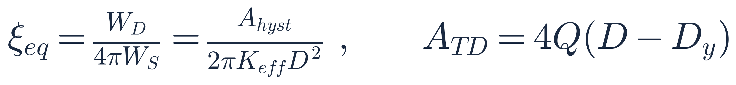
ANSWER 03 · 🟠 別賭｜三種版本都給過，112 年一種都沒給
一圈消散能，除以 4π 倍彈性應變能 —— 一條收服三個特例
母公式
形狀決定 ξ 依賴什麼
怎麼記：4π 來自「黏滯阻尼一圈消散能 = 2πξ·k·u²」反解。比公式更值錢的是 112-4 那個結論——速度型（橢圓）W_D=πcωu₀²，所以 ξ 隨頻率上升；位移型（矩形）W_D=4F_yu₀，所以 ξ 隨振幅下降。101-2 印規範版 β_eff、103-2 印 ξ_eD、107-4 印 FPS 版，112 年三種都不給。
Notes:
答案：xi eq 等於 W D 除以四 pi 乘 W S。四 pi 是從黏滯阻尼一圈消散能等於二 pi xi k u 平方反解來的。比公式更值錢的是一個結論：迴圈形狀決定阻尼比依賴什麼。橢圓形的黏滯迴圈，消散能等於 pi c omega u 零平方，所以阻尼比隨頻率上升；矩形的摩擦迴圈，消散能等於四 F y u 零，所以阻尼比隨振幅下降。一百一十二年第四題，三種迴圈乘兩個頻率乘兩個振幅，十二種組合，考的就是這件事。

Slide 15
回想卡 04 / 10
兩種主流隔震裝置 ★第一梯
必背｜考卷不會給
題目給你 LRB 的 k_0、F_y、α 三個參數。
要換算成 K_e 與遲滯迴圈面積 A_TD，中間缺的那四條是什麼？
提示：先問一個問題——迴圈跟縱軸的交點，是 F_y 嗎？答錯這一步，後面兩個量會一起錯。
蓋住下一頁，先在紙上寫出來 — 3 秒
Notes:
第四張回想卡。題目給你 LRB 鉛心橡膠支承的初始勁度、降伏強度、降伏後勁度比三個參數，要換算成有效勁度跟遲滯迴圈面積，中間缺的那四條是什麼？提示：先問一個問題——迴圈跟縱軸的交點，是降伏強度嗎？答錯這一步，後面兩個量會一起錯。按暫停，寫下來。

Slide 16
ANSWER 04 · 🔴 必背｜24 年 0 次印出，卻是 103-2 最耗時的一段
Q 不是 F_y：特徵強度是迴圈與縱軸的截距
LRB 四參數
算出 A_TD 之後，接著餵給母公式
怎麼記：Q 是把降伏後那條斜線往回延伸交到縱軸的值，所以要扣掉 α 那一份，Q=F_y(1−α)。四條的順序也有意義：先有 Q 才有 K_e，先有 D_y 才有 A_TD。直接把 F_y 當 Q 用，K_e 與 A_TD 會一起錯，而 103-2 的 30 分就卡在這裡。
Notes:
答案是四條。特徵強度 Q 等於 F y 乘一減 alpha；降伏位移 D y 等於 F y 除以 k 零；有效勁度 K e 等於 Q over D 加 alpha k 零；遲滯迴圈面積 A T D 等於四 Q 乘上 D 減 D y。關鍵在第一條：Q 是把降伏後那條斜線往回延伸交到縱軸的值，所以要扣掉 alpha 那一份，它不等於降伏強度。直接把 F y 當 Q 用，有效勁度跟迴圈面積會一起錯。

Slide 17
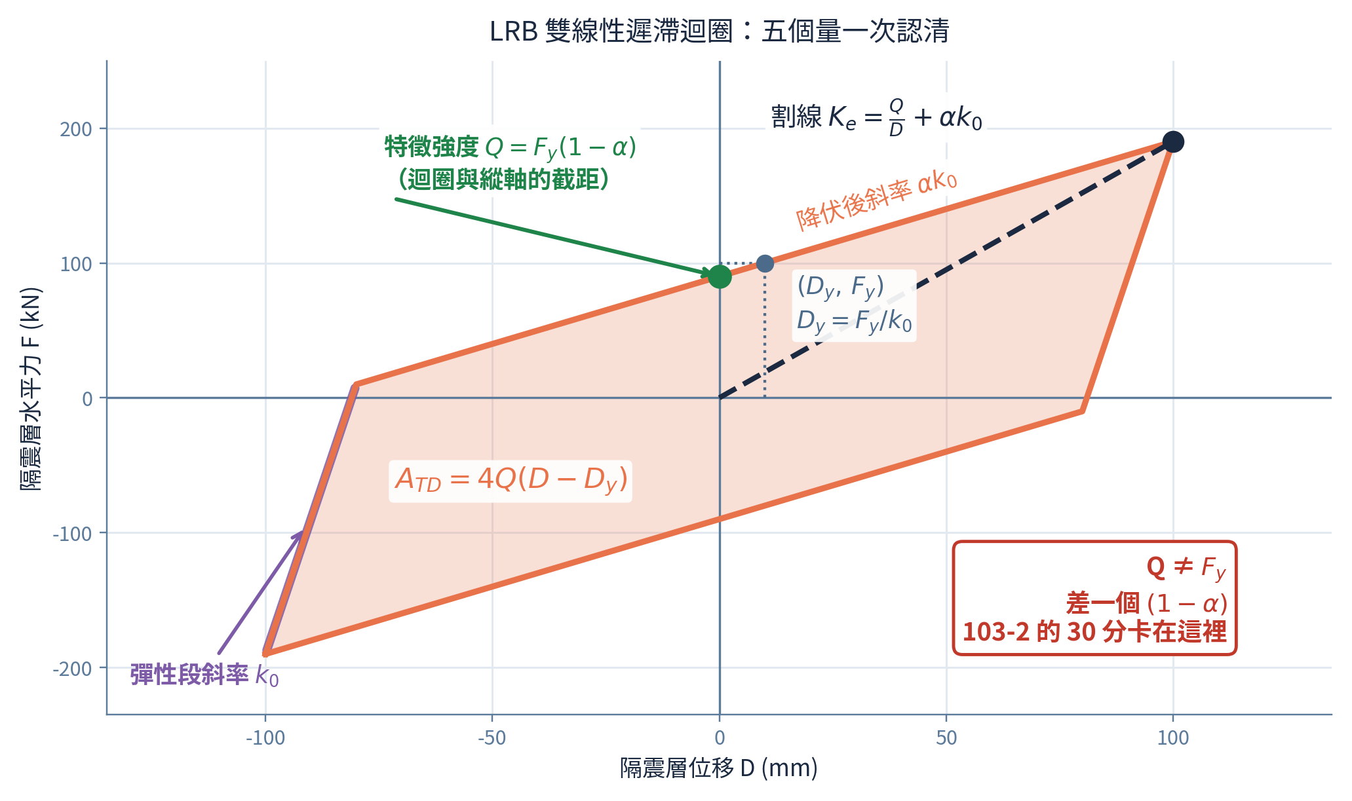
DIAGRAM 2 · 一張圖認清五個量
LRB 雙線性迴圈：Q、D_y、k_0、K_e、A_TD 各在哪裡
觀念解讀
k_0 是彈性段的斜率、αk_0 是降伏後的斜率，兩段構成骨架。
Q 是迴圈與縱軸的截距，比 F_y 小一個 (1−α) 倍。
K_e 是從原點拉到最大位移點的那條割線，不是任何一段切線。
A_TD 是整個平行四邊形的面積 = 4Q(D−D_y)，扣掉的正是彈性那一段。
面積為什麼是 4Q(D−D_y) 而不是 4QD？因為彈性段沒有消能，迴圈在 ±D_y 這一段是「捏」進去的。α 愈小迴圈愈飽滿，α→0 就退化成完美的矩形——也就是純摩擦迴圈。
Notes:
帶你把五個量在圖上認一遍。彈性段的斜率是 k 零，降伏後的斜率是 alpha k 零。綠色那一點是迴圈跟縱軸的截距，就是特徵強度 Q，它比降伏強度小一個一減 alpha 倍。深藍色虛線是從原點拉到最大位移點的割線，那是有效勁度。整個平行四邊形的面積就是 A T D，等於四 Q 乘 D 減 D y。為什麼要減掉 D y？因為彈性那一段不消能，迴圈在那裡是捏進去的。

Slide 18
回想卡 05 / 10
兩種主流隔震裝置 ★第一梯
必背｜考卷不會給
摩擦單擺支承 FPS：週期怎麼寫？側向勁度怎麼寫？
傳遞到上部結構的加速度比 A 又是多少？
提示：忽略摩擦時，它就是一個單擺——想想單擺的週期跟什麼有關、跟什麼無關。A 則是兩項相加，一項幾何、一項摩擦。
蓋住下一頁，先在紙上寫出來 — 3 秒
Notes:
第五張回想卡。摩擦單擺支承 FPS，週期怎麼寫？側向勁度怎麼寫？傳遞到上部結構的加速度比又是多少？提示：忽略摩擦的時候，它就是一個單擺，想想單擺的週期跟什麼有關、跟什麼無關。至於加速度比，它是兩項相加，一項來自幾何，一項來自摩擦。按暫停。

Slide 19
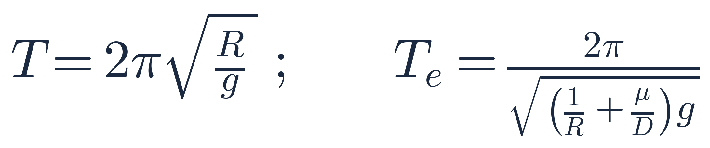
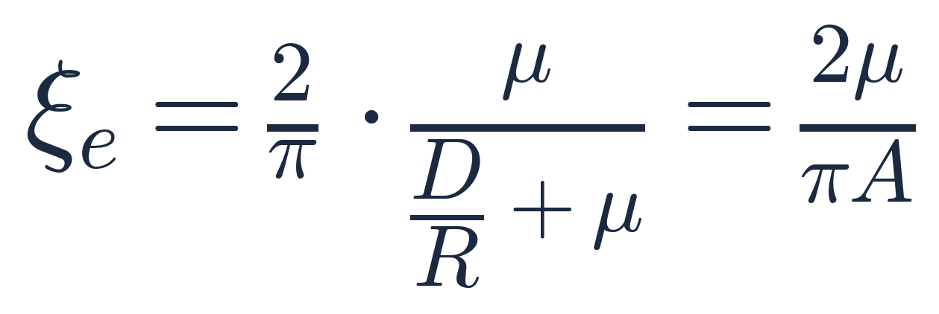
ANSWER 05 · 🔴 必背｜三條全部 0 次印出
R 管週期、μ 管消能 —— 而 A=D/R+μ 是 107-4 的門把
🟠 週期（107 印含摩擦版，105 那年沒給）
🔴 勁度與傳遞加速度（0 次）
🟢 等效阻尼比（107 有印）
怎麼記：忽略摩擦時把 R 當單擺長度，週期與質量無關——這是 FPS 最漂亮的性質，也是 105-5㈢ 的給分點。k=W/R 是 105-5㈣ 三分的答案。107-4 要由 A=0.08g、D=25 cm 反算 R 與 μ，靠的正是 A=D/R+μ，而那年給的三條提示裡偏偏沒有它。
Notes:
答案：忽略摩擦時週期等於二 pi 根號 R over g，把曲率半徑當單擺長度，週期跟質量完全無關，這是 FPS 最漂亮的性質。側向勁度等於 W over R，一百零五年第五題直接問這個，三分。加速度比等於 D over R 加 mu，兩項相加：第一項是幾何回復、第二項是摩擦。一百零七年要你由加速度零點零八 g、位移二十五公分反算曲率半徑跟摩擦係數，入口就是這一條——而那年給了三條提示，偏偏沒有它。

Slide 20
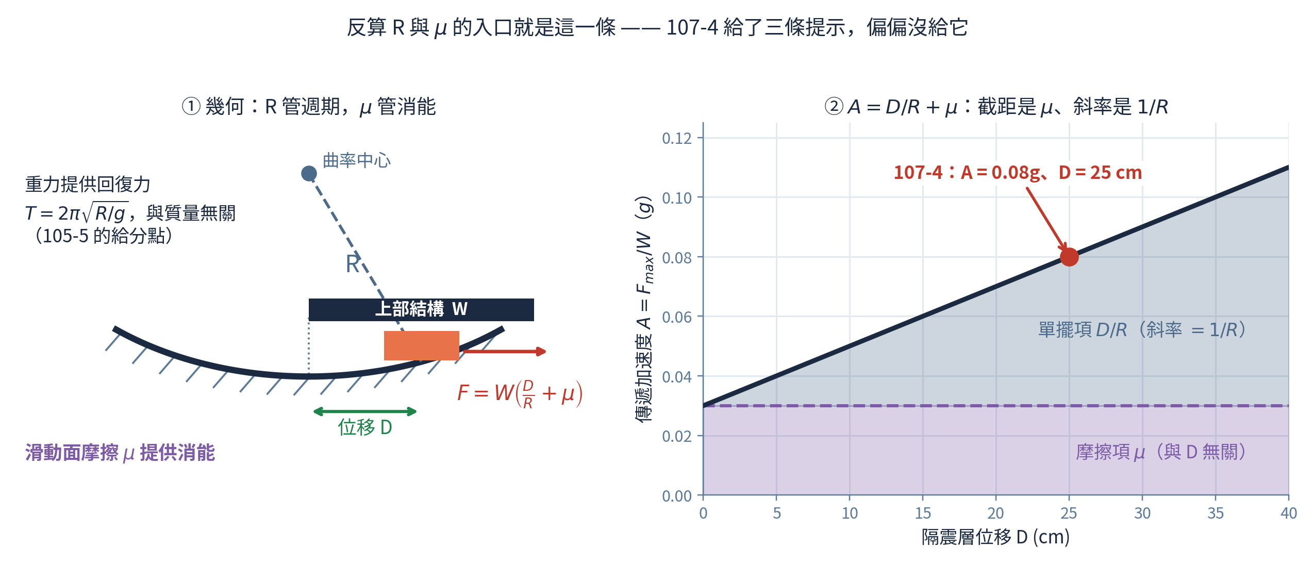
DIAGRAM 3 · 兩項相加，就能反算兩個未知數
FPS 的幾何：R 決定週期，μ 決定摩擦
觀念解讀
凹面的曲率半徑 R 扮演單擺長度，所以週期只跟 R 和 g 有關。
A=D/R+μ 畫成圖就是一條直線：截距是 μ、斜率是 1/R。
所以只要有兩組 (D, A) 資料，R 與 μ 兩個未知數就都解得出來。
107-4 只給你一組，另一個條件藏在 ξ_e=2μ/(πA) 這條提示裡。
把 A=D/R+μ 想成 y=ax+b，考題就變成國中的兩點求直線。這也是為什麼「沒給這一條」等於把門把拆掉——公式一畫成圖，反算就一目了然。
Notes:
帶你看這張圖。左邊是幾何：凹面的曲率半徑扮演單擺長度，重力提供回復力，所以週期只跟半徑跟重力加速度有關，跟質量無關。右邊把 A 等於 D over R 加 mu 畫成圖，它就是一條直線：截距是摩擦係數，斜率是曲率半徑的倒數。所以只要有兩組資料，兩個未知數就解得出來。把它想成 y 等於 a x 加 b，反算就變成國中題目。

Slide 21
回想卡 06 / 10
減震（消能）元件 ★第二梯
必背｜考卷不會給
位移型與速度型消能元件，最根本的差別是什麼？
為什麼規範要求最大變位、最大速度、最大加速度三種情況各算一次？
提示：兩個問題其實是同一個答案。想想在「位移最大」的那一瞬間，速度是多少、黏滯阻尼器的出力又是多少。
蓋住下一頁，先在紙上寫出來 — 3 秒
Notes:
第六張回想卡，進入論述題的地盤。位移型跟速度型消能元件，最根本的差別是什麼？還有，為什麼規範要求最大變位、最大速度、最大加速度三種情況各算一次？提示：兩個問題其實是同一個答案。想想在位移最大的那一瞬間，速度是多少、黏滯阻尼器的出力又是多少。按暫停，寫下來。

Slide 22
ANSWER 06 · 🔴 必背｜0 次印出、4 次直接考
差 90° 是全部差異的根源
兩類元件的力—位移關係
🟠 而且斜撐安裝還要再打一次折
怎麼記：速度型在最大變位時出力為零，位移型在最大變位時出力最大——兩者的尖峰不在同一時刻，所以構材設計要三種情況各算一次取包絡。延伸兩個常考結論：速度型不改變結構勁度（不影響週期），位移型會改變勁度（連帶改變週期，可能與原設計牴觸）。94-1、97-4㈡、103-4㈠㈡ 四次直接考。
Notes:
答案：位移型元件的出力跟位移同相，速度型元件的出力領先九十度。這一句話就解釋了全部。因為差九十度，速度型在位移最大的瞬間出力剛好等於零，兩種元件的尖峰不在同一時刻，所以構材設計必須把最大變位、最大速度、最大加速度三種情況各算一次，取包絡。順便記兩個延伸結論：速度型不改變勁度，所以不影響週期；位移型會改變勁度，可能跟原設計牴觸。

Slide 23
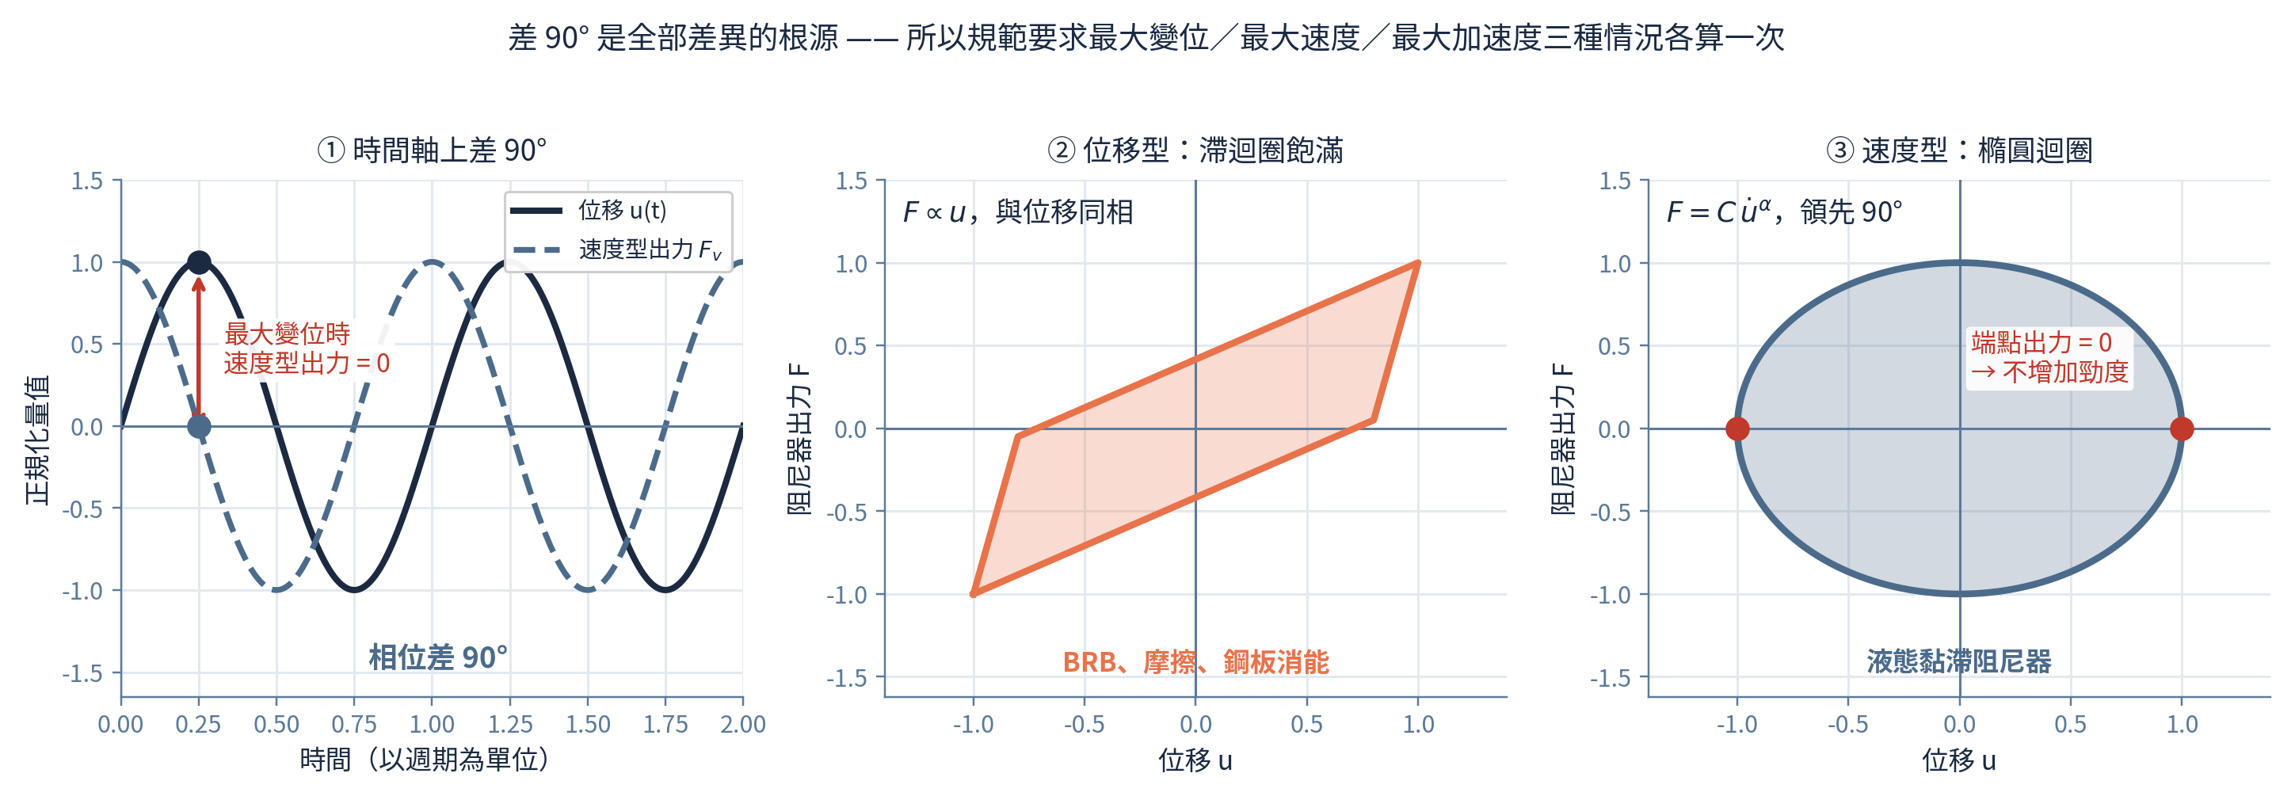
DIAGRAM 4 · 一張圖回答 103-4㈡
同一個位移歷時，兩種元件的出力錯開四分之一週期
觀念解讀
位移最大時，速度為零 → 黏滯阻尼器出力為零（橢圓的左右端點）。
位移為零時，速度最大 → 黏滯阻尼器出力最大（橢圓的上下端點）。
位移型迴圈是飽滿的平行四邊形，出力與位移同相、同時到達尖峰。
所以「柱子的最大軸力」與「阻尼器的最大出力」不會同時發生 —— 要分三種情況檢核。
橢圓的形狀本身就是 90° 相位差的幾何表現：把兩個差 90° 的正弦訊號當成 x 與 y，畫出來就是橢圓。這也解釋了為什麼純黏滯元件的迴圈不會有「角」。
Notes:
這張圖回答一百零三年第四題第二小題。左邊是時間軸：實線是位移，虛線是速度型元件的出力，兩者差九十度。位移最大的時候，速度型出力剛好是零；位移過零的時候，速度型出力最大。中間是位移型的迴圈，飽滿的平行四邊形，出力跟位移同時到達尖峰。右邊是速度型的橢圓，左右兩個端點的出力都是零。所以柱子的最大軸力跟阻尼器的最大出力不會同時發生，這就是要分三種情況檢核的理由。

Slide 24
回想卡 07 / 10
減震（消能）元件 ★第二梯
必背｜考卷不會給
BRB 跟傳統斜撐比，力學行為好在哪裡？
「如何設計才能發揮最大效果」的容量設計條件是什麼？
提示：先想傳統斜撐受壓時會發生什麼事，再想套管在這裡扮演什麼角色。答案要講到「誰先降伏、誰不能先壞」。
蓋住下一頁，先在紙上寫出來 — 3 秒
Notes:
第七張回想卡。挫屈束制斜撐 BRB 跟傳統斜撐比，力學行為好在哪裡？還有，如何設計才能發揮最大效果，那個容量設計條件是什麼？提示：先想傳統斜撐受壓的時候會發生什麼事，再想套管在這裡扮演什麼角色。答案要講到誰先降伏、誰不能先壞。按暫停。

Slide 25
ANSWER 07 · 🔴 必背｜沒有數學式，從未在考卷上寫出
套管只提供側向拘束、不承軸力 —— 核心才是消能的人
容量設計條件
傳統斜撐 vs BRB 的迴圈差異
答案骨架三句：① 傳統斜撐受壓挫屈後強度與消能能力驟降、滯迴圈捏縮（pinching），拉壓不對稱。② BRB 由套管提供側向拘束使核心不挫屈，拉壓皆能降伏，迴圈飽滿對稱。③ 設計條件：套管的挫屈強度必須大於核心的降伏強度，且核心與套管間需去黏／留間隙讓軸力全由核心承擔。92-1㈠、94-1 四個小題全在問它。
Notes:
答案分三句。第一，傳統斜撐受壓挫屈之後，強度跟消能能力都驟降，滯迴圈會捏縮，拉壓不對稱。第二，BRB 由外圍套管提供側向拘束，讓核心鋼材不會挫屈，所以拉壓都能降伏，迴圈飽滿而且對稱。第三，也是九十四年第四小題要的：套管的挫屈強度必須大於核心的降伏強度，而且核心跟套管之間要去黏或留間隙，讓軸力全部由核心承擔。這是典型的容量設計思維。

Slide 26
回想卡 08 / 10
TMD ★第二梯
必背｜考卷不會給
TMD 的質量比 μ 與最佳調頻比 f_opt 怎麼寫？
「附加質量選得太輕」到底會有什麼缺點？
提示：缺點的答案就藏在一條公式裡 —— 一個含 μ 在分母的根號。μ 變小時，那個值會發生什麼事？
蓋住下一頁，先在紙上寫出來 — 3 秒
Notes:
第八張回想卡。調頻質量阻尼器的質量比跟最佳調頻比怎麼寫？如果附加質量選得太輕，到底會有什麼缺點？提示：缺點的答案就藏在一條公式裡，那條公式含有 mu 在分母的根號。mu 變小的時候，那個值會發生什麼事？按暫停，寫下來。

Slide 27
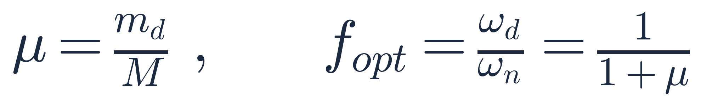
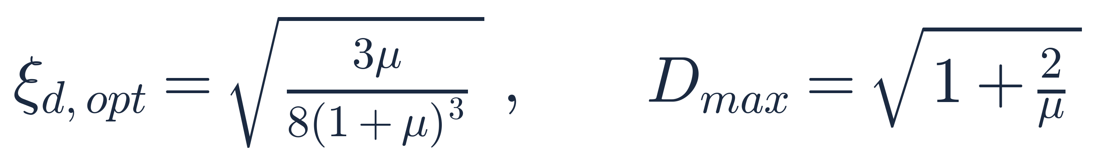
ANSWER 08 · 🔴 必背｜24 年從未印過、2 次直接考
「質量過輕有何缺點」，答案就在 D_max=√(1+2/μ)
調頻條件
Den Hartog 最佳化與放大倍數
怎麼記：f_opt=1/(1+μ) 代表 TMD 要調得比主結構「稍微軟一點」。μ 太小的三個缺點——① D_max=√(1+2/μ) 爆大，附加質量自己的行程需求做不出來；② 有效頻寬變窄，主結構週期稍變就失調失效；③ 出力太小、減震效益不足。95-4 二十五分與 102-1㈡ 兩次問同一個原理。
Notes:
答案：質量比 mu 等於附加質量除以主結構質量；最佳調頻比等於一加 mu 分之一，也就是把 TMD 調得比主結構稍微軟一點點。至於質量過輕的缺點，看 D max 等於根號一加 mu 分之二：mu 太小，這個值會爆大，代表附加質量自己要走的行程大到做不出來。第二，有效頻寬變窄，主結構週期稍微改變就失調失效。第三，出力太小，減震效益不足。九十五年二十五分、一百零二年再問一次，都是這個原理。

Slide 28
回想卡 09 / 10
規範層 ★第二梯
必背｜考卷不會給
含消能元件的樓層，「複合阻尼比」怎麼算？
液態黏滯阻尼器的貢獻能不能由這條式子反映出來？
提示：這條式子是一個加權平均，權重是「某種能量」。想清楚是哪一種能量，第二個問題就自己有答案了。
蓋住下一頁，先在紙上寫出來 — 3 秒
Notes:
第九張回想卡。含消能元件的樓層，複合阻尼比怎麼算？還有，液態黏滯阻尼器的貢獻能不能由這條式子反映出來？提示：這條式子是一個加權平均，權重是某一種能量。想清楚是哪一種能量，第二個問題就自己有答案了。按暫停。

Slide 29
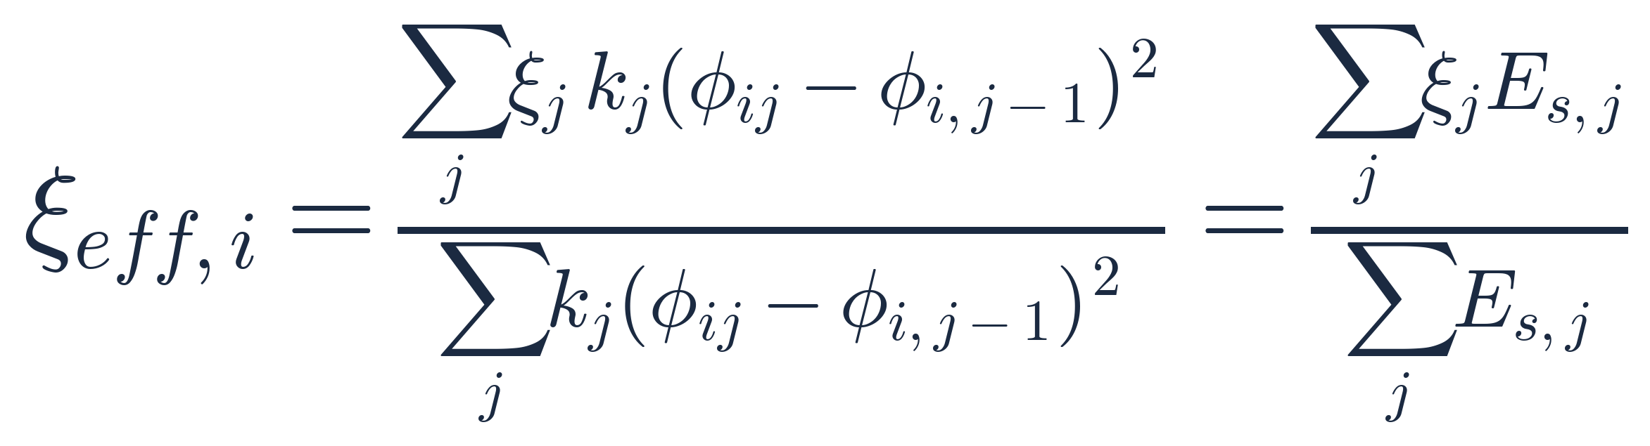
ANSWER 09 · 🔴 必背｜100-4㈡ 點名要公式，考卷偏偏不給
應變能加權平均 —— 而純黏滯元件根本進不了這個分數式
複合阻尼比
權重是應變能 —— 黏滯元件抓不到
怎麼記：權重是「各元件儲存的彈性應變能」k_j·(相對變形)²。所以第二問的答案是「不能」——純黏滯元件不儲存應變能，分子分母都抓不到它，它的貢獻要另外用 W_Vj 那條路算。這也是同題㈢⑴「改用位移型或黏彈性元件會與原設計牴觸」的理由：它們會改變勁度，連帶改變週期。
Notes:
答案：複合阻尼比等於各元件阻尼比乘上它儲存的應變能，加總之後除以總應變能，是一個以應變能為權重的加權平均。權重是 k j 乘上相對變形的平方。所以第二個問題的答案是「不能」：純黏滯元件不儲存應變能，分子分母都抓不到它，它的貢獻要另外走 W V j 那條路。一百年第四題白紙黑字寫「請說明以複合阻尼比的概念計算等效阻尼比的公式」，題目點名要公式，考卷就是不給。

Slide 30
回想卡 10 / 10
隔震的力學原型 ★第二梯
必背｜考卷不會給
「在建築底部加設隔震設施可以有效減少內力反應」——
請把完整的因果鏈寫出來，並說出它的代價。
提示：因果鏈有四節，起點是「週期」。至於代價，它跟第一個答案剛好方向相反，而且是設計隔震溝時真正在管的那個量。
蓋住下一頁，先在紙上寫出來 — 3 秒
Notes:
最後一張回想卡。一百零二年直接問「在建築結構底部加設隔震設施，可以有效減少內力反應的主要原因」。請把完整的因果鏈寫出來，並說出它的代價。提示：因果鏈有四節，起點是週期。至於代價，它跟第一個答案剛好方向相反，而且是設計隔震溝時真正在管的那個量。按暫停，寫下來。

Slide 31
ANSWER 10 · 🔴 必背｜0 次印出、109 與 102 兩次直接考
延長週期 → r 變大 → S_a 落到下降段 → 加速度降、位移增
傳遞率與 √2 分界
位移的增長冪次
怎麼記：TR<1 的條件是 r>√2，也就是 T>√2·T_g——把週期拉到地盤主導週期的 1.4 倍以上才開始隔得住。代價是位移：S_a 定值段位移隨 T² 長、下降段隨 T 長。這解釋了為什麼隔震週期做到 2–4 秒就停——再長位移吃不消，而 S_aD 又有 0.4S_DS 的下限保護。109-1 要你推導 DMF 與 TR 再解釋兩種原理。
Notes:
答案的因果鏈是四節：加了隔震層，勁度變小、週期拉長；週期拉長，頻率比 r 變大；r 大過根號二之後傳遞率小於一，而且譜加速度落到反應譜的下降段；所以傳到上部結構的加速度大幅降低。代價是位移：譜位移隨週期成長，在定值段是平方、在下降段是一次方。加速度降、位移增，這一對相反的代價是整個單元的軸心，論述題只寫前半段一定被扣分。

Slide 32
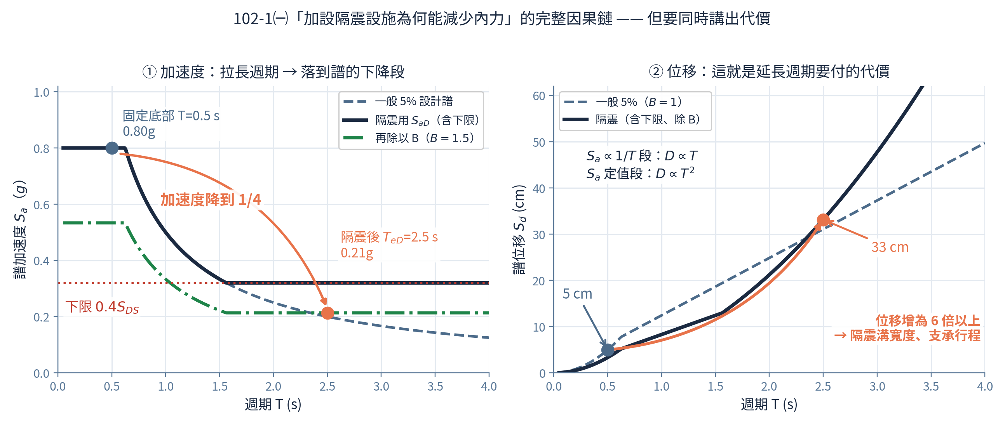
DIAGRAM 5 · 一對相反的代價
同一次拉長週期：左邊掉到 1/4，右邊漲到 6 倍以上
觀念解讀
T 從 0.5 s 拉到 2.5 s：S_a 由 0.80g 降到 0.21g（再除以 B）。
同一次操作，S_d 由 5 cm 漲到 33 cm —— 這就是隔震溝寬度的來源。
S_aD 在長週期不得小於 0.4S_DS：長週期地動不確定性高（盆地效應、近斷層脈衝）。
所以隔震週期做到 2–4 秒就停，不是不能再長，是位移吃不消。
103-3㈡ 把 0.4S_DS 這條下限寫進題幹並問「其原因為何」，等於送分——只要你知道長週期段的譜值由 S_D1/T 一路衰減，做到 3–4 秒時會小到不合理，而長週期地動的不確定性又高。
Notes:
這張圖把加速度跟位移放在一起看。左邊，週期從零點五秒拉到二點五秒，譜加速度從零點八 g 降到零點二一 g，掉到大約四分之一。右邊，同一次操作，譜位移從五公分漲到三十三公分，超過六倍。這就是隔震溝寬度跟支承行程的來源。另外注意那條紅色下限：長週期段的譜值本來會一路衰減到不合理的小，但長週期地動的不確定性很高，盆地效應、近斷層脈衝都在那裡，所以規範設了零點四倍 S DS 的下限保護。

Slide 33
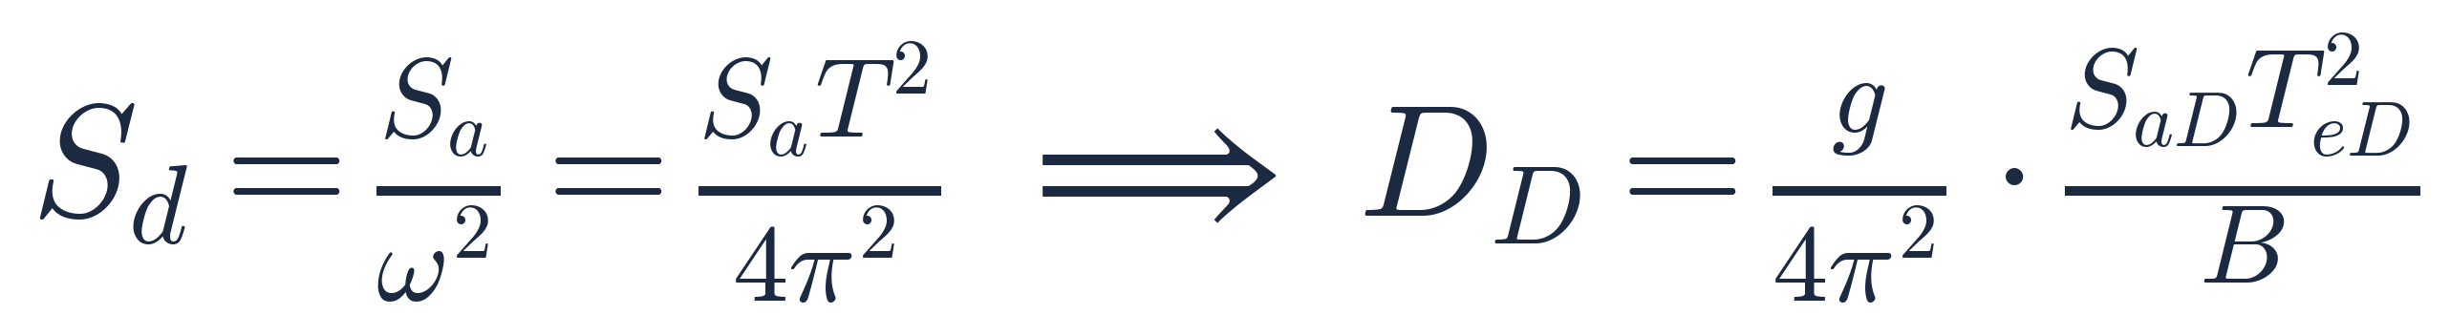
TIER 3 · 綠色四樣的正確背法
背來源，不背式子 —— 112 年就是靠這個推出來的
D_D 就是 S_d=S_a/ω² 換個寫法
FPS 的 ξ_e 就是母公式代矩形迴圈
怎麼記：規範式沒有一條是憑空長出來的。D_D 只是把譜位移公式的 ω 換成 2π/T、再除以阻尼修正 B；FPS 的 ξ_e 只是把 W_D=4μWD（矩形迴圈）與 W_S=½WAD（割線三角形）代進母公式。知道來源，那年不給你也寫得出來；只背長相，那年不給你就只能空白。
Notes:
這一頁是綠色四樣的正確背法。規範式沒有一條是憑空長出來的。設計位移那條，只是把譜位移等於譜加速度除以 omega 平方，把 omega 換成二 pi 除以 T，再除掉阻尼修正係數。FPS 的等效阻尼比那條，只是把矩形迴圈的消散能四 mu W D，跟割線三角形的應變能二分之一 W A D，代進母公式。知道來源，一百一十二年那樣不給你也寫得出來；只背長相，那年就只能空白。

Slide 34
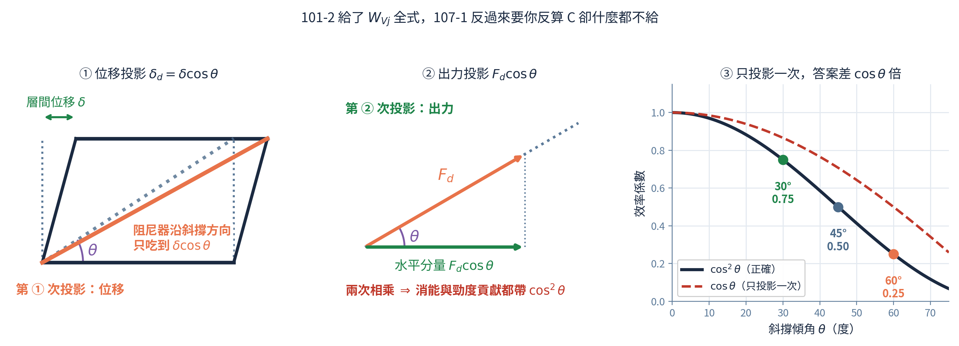
DIAGRAM 6 · 兩次投影，不是一次
斜撐阻尼器的 cos²θ：位移投影一次、出力投影一次
觀念解讀
第一次：層間位移 δ 投影到斜撐方向，阻尼器只吃到 δcosθ。
第二次：阻尼器出力沿斜撐方向，回到樓層的水平分量再乘一次 cosθ。
兩次相乘 → 消能量與等效勁度貢獻都帶 cos²θ。
θ=45° 只剩 0.5、θ=60° 只剩 0.25 —— 斜撐角度太陡，阻尼器等於白裝一半。
101-2 印出 W_Vj 全式（含 δ_rj 是斜撐方向的相對位移），是唯一一次；107-1 反過來給阻尼比 5% 要你反算 C，什麼都不給。只投影一次，答案就差 cosθ 倍。
Notes:
這張圖只講一件事：cos 要平方。第一次投影是位移，層間位移投到斜撐方向，阻尼器只吃到 delta 乘 cos theta。第二次投影是出力，阻尼器沿斜撐方向出力，回到樓層的水平分量又要再乘一次 cos theta。兩次相乘，所以消能量跟等效勁度貢獻都帶 cos 平方 theta。右邊那條曲線告訴你代價：四十五度只剩百分之五十，六十度只剩百分之二十五。一百零七年第一題要你反算 C，什麼提示都不給，只投影一次答案就差一個 cos theta 倍。

Slide 35
CONCEPT ONLY · 沒有數學符號，一樣要背
四條規範層的條列題 —— 而且從來沒有一年印出來過
靜力分析法的適用條件（112-3㈡、100-4㈠）
D_D 與 D_TM 的差別（101-4㈠）
上部結構規則、無明顯不規則性。
隔震層以上的高度／樓層數不超過限制。
T_eD 有上限；地盤不得為軟弱地盤。
隔震層無明顯扭轉；支承在設計位移下仍穩定。
100-4㈠ 問「條文是否適用中間層隔震」→ 不適用：條文建立在「上部結構為剛體、隔震層在基底」的前提。
D_D：設計地震下、隔震層「質心」的位移。
D_TM：最大考量地震下、「最外側支承」再加上偶然偏心扭轉後的位移。
D_TM=D_M[1+y·12e/(b²+L²)]。
決定隔震溝寬度與支承行程的是後者，不是前者 —— 這句話就是給分點。
抗傾倒檢核的原則（112-3㈣）
S_aD 長週期下限 0.4S_DS（103-3㈡）
傾倒力矩需求取「最大」：最大考量地震下的水平力乘結構重心高度。
抗傾倒力矩取「最小」：只計靜載重，活載重一律不計。
理由一句話：活載重可能不在場，而隔震支承不能受拉。
需求取大、抗力取小 —— 這是所有穩定性檢核的共同語法。
長週期段譜值由 S_D1/T 一路衰減，做到 3–4 秒會小到不合理。
而長週期地動的不確定性最高：盆地效應、近斷層脈衝。
所以設下限保護，避免算出過小的設計地震力。
只考過這一次，但它同時解釋了「隔震週期為何不無限拉長」。
Notes:
這四條沒有式子的長相，但一樣要背，而且從來沒有一年印出來過。第一，靜力分析法的適用條件，一百一十二年要你至少列舉三項；順帶記住一百年那題的答案：第九章不適用中間層隔震，因為條文建立在上部結構為剛體、隔震層在基底的前提上。第二，設計位移看的是質心，最大總位移看的是最外側支承加上偶然偏心扭轉，決定隔震溝寬度的是後者。第三，抗傾倒的原則是需求取最大、抗力取最小，只算恆載，因為隔震支承不能受拉。

Slide 36
TRAPS · 四個都有年份佐證
考場上真正會扣你分的四件事
!
107-4 缺的那一步：三條提示，少了門把
!
cos²θ 不是 cosθ
提示欄給了 D、T_e、ξ_e 三條，但題目要你由 A=0.08g、D=25 cm 反算 R 與 μ，入口是 A=D/R+μ——那條沒給。正確做法：拿到考卷先確認「題目要的入口」在不在提示裡，不要被提示的數量安撫。這個單元的固定套路就是給三條、少給第四條。
位移投影一次、出力投影一次，兩次相乘。101-2 給了 W_Vj 全式（δ_rj 是斜撐方向的相對位移），107-1 反過來要你反算 C 卻什麼都不給。正確做法：在草稿紙上把「δ→δcosθ」與「F_d→F_dcosθ」兩步分開寫，寫完再合併，就不會漏掉一次。
!
Q 不是 F_y
!
液態黏滯元件進不了複合阻尼比
LRB 的特徵強度 Q=F_y(1−α) 是迴圈與縱軸的截距，直接把 F_y 當 Q 用，K_e 與 A_TD 會一起錯。正確做法：畫一次迴圈草圖，把降伏後那條斜線往回延伸交到縱軸，看到截距就不會記錯。103-2 的 30 分卡在這裡。
應變能加權的分子分母都只看得到「儲存應變能」的元件，純黏滯元件不儲存應變能，貢獻反映不出來。正確做法：黏滯元件要另外用 W_Vj 那條路算。這也是 100-4㈢⑴「改用位移型或黏彈性元件會與原設計牴觸」的原因——它們會改變勁度，連帶改變週期。
Notes:
四個踩雷點，快速過。第一，一百零七年給了三條提示卻少給入口那一條，拿到考卷先確認題目要的入口在不在提示裡。第二，cos 要平方，位移投影一次、出力投影一次，草稿紙上分兩步寫就不會漏。第三，特徵強度 Q 不是降伏強度，畫一次迴圈草圖就記得住。第四，純黏滯元件不儲存應變能，進不了複合阻尼比，要另外算。

Slide 37

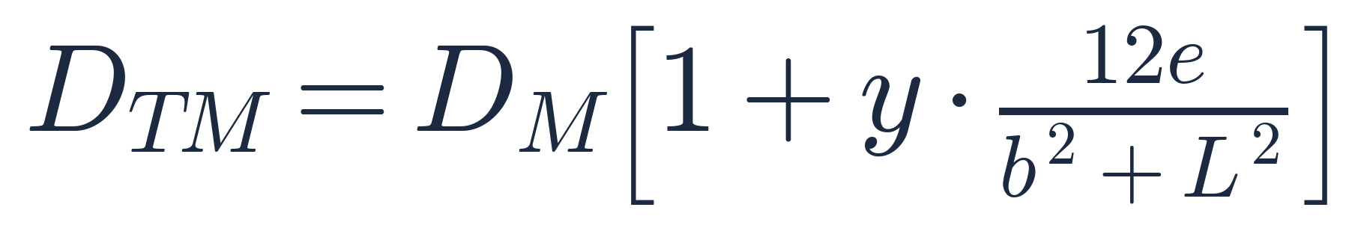
CHEAT SHEET 1 / 3 · 截圖存手機
考前十分鐘 ①：規範式與裝置參數（窄式）
🟢 有效週期 T_eD
🟢 設計位移與動力修正
🟠 FPS 週期（兩種寫法）
🟢 FPS 等效阻尼比
🔴 TMD 調頻條件 ★
🔴 TMD 最佳化與 D_max ★
🔴 最大總位移 D_TM
🟠 S_aD 長週期下限
🔴 複合阻尼比 ★
Notes:
第一頁速查表放的是規範式跟裝置參數。標星號的是第一梯跟第二梯的必背條目。特別注意最下面那條複合阻尼比，一百年那題點名要公式卻不給，是本單元「考了卻沒給」最直白的一次。截圖存手機。

Slide 38
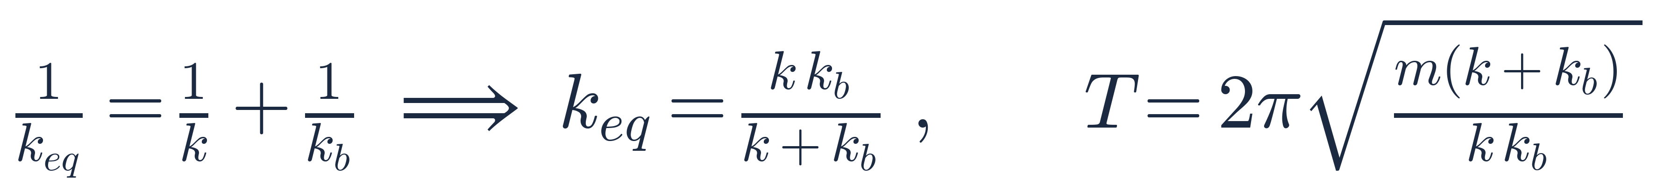
CHEAT SHEET 2 / 3 · 截圖存手機
考前十分鐘 ②：第一梯五條（全部 0 次印出）
🔴 迭代流程 ★①
🔴 有效勁度是割線 ★②
🟠 等效阻尼比母公式 ★③
🔴 LRB 四參數 ★④
🔴 FPS 勁度與傳遞加速度 ★⑤
🔴 串聯彈簧（93-2 整題）
🔴 傳遞率與 √2 分界
Notes:
第二頁是第一梯那五條，全部零次印出。這一頁如果只能背一半，就背最上面兩條：迭代流程跟割線勁度。它們沒有數字，卻決定你整題的骨架對不對。

Slide 39
CHEAT SHEET 3 / 3 · 截圖存手機
考前十分鐘 ③：消能元件、迴圈形狀與來源推導
🔴 迴圈形狀決定 ξ 依賴什麼
🔴 位移隨週期的增長冪次
🟠 斜撐的 cos²θ 投影
🔴 位移型 vs 速度型差 90°
🔴 BRB 容量設計條件
🟢 B 的用法（除，不是乘）
來源①：D_D ← S_d=S_a/ω²
來源②：ξ_e ← 母公式代矩形
Notes:
第三頁是消能元件、迴圈形狀，還有最後兩條來源推導。最後兩條不必背，但一定要看得懂——它們是你在零提示年份唯一的救生索。這三頁截圖存手機，考前十分鐘只看這三頁就好。

Slide 40
考前總複習｜重點回顧
SD-U3-2 四句話總結
給不給，看的是式子長不長，不是重不重要。T_eD、D_D、ξ_eD、B 表四樣凡考必給；k_eq、k=W/R、A=D/R+μ、Q=F_y(1−α) 全部 0 次。
1
「給了三條、少給第四條」是固定套路。103-2 少給 LRB 換算、107-4 少給 A=D/R+μ —— 提示看起來完整，缺的永遠是入口那一步。
2
112 年是分水嶺：四小題隔震＋消能，一條提示都沒有。「隔震題都會給」這個印象在那年被打破，綠色不是免死金牌。
3
先背第一梯五條短式子，再背第二梯五個論述骨架，綠色四樣改成背來源。下一支我們進 SD-U2-2「建築耐震設計規範」——那個單元的表格更多，而給的方式又是另一套邏輯。
4
Notes:
四句話總結。第一，給不給看的是式子長不長，不是重不重要。第二，給了三條少給第四條是固定套路，缺的永遠是入口那一步。第三，一百一十二年是分水嶺，那年四小題一條提示都沒有，綠色不是免死金牌。第四，先背第一梯五條短式子，再背第二梯五個論述骨架，綠色四樣改成背來源。下一支我們進 U2-2 建築耐震設計規範，那個單元的表格更多，而給的方式又是另一套邏輯。

